Slide 1
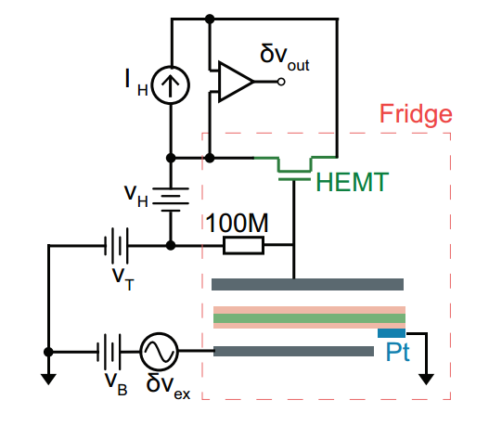
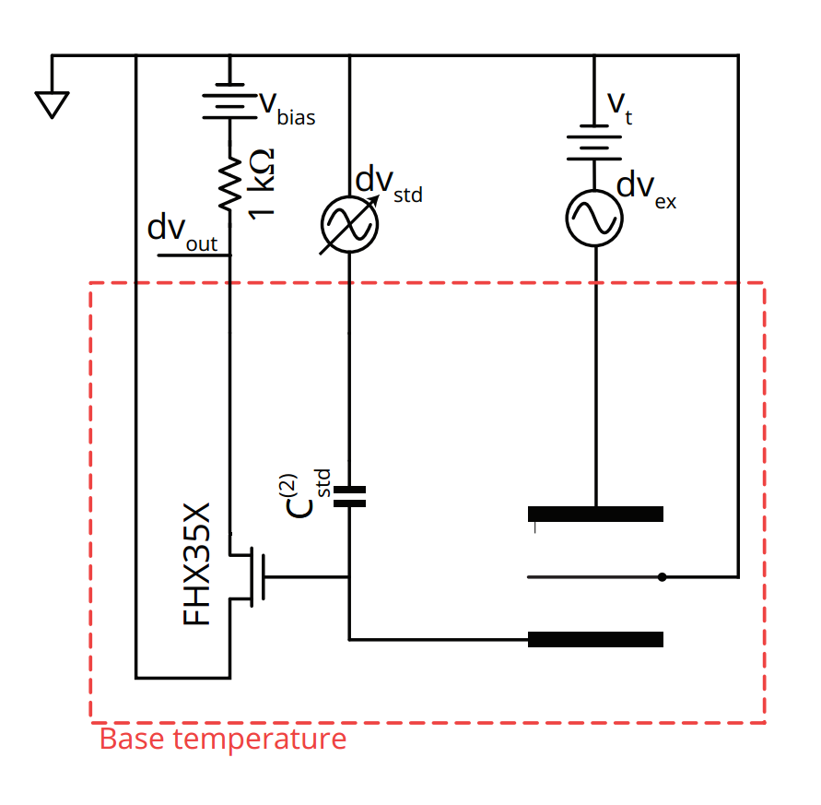



实验计划
1、Stack制备
zjj样品待刻蚀、转移、镀金属电极。
我明天开始找材料，练习用PC做stack。
2、电容测量
方案一：样品放置在探针台，BN接地，用LCR表测BLG和gate之间的高低频电容。
方案二：搭建HEMT管电路测电容。
3、计算trapped载流子浓度
Zibrov, A.A., Spanton, E.M., Zhou, H. et al. Even-denominator fractional quantum Hall states at an isospin transition in monolayer graphene. Nature Phys 14, 930–935 (2018).
Shi, Q., Shih, EM., Gustafsson, M.V. et al. Odd- and even-denominator fractional quantum Hall states in monolayer WSe₂. Nat. Nanotechnol. 15, 569–573 (2020).
孙逸杰 20240821

